Slide 1



МЕЖДУНАРОДНАЯ СЕРТИФИКАЦИОННАЯ
ПРОГРАММА
«Профессиональный коучинг»
2й модуль. Инструменты коучинга

Slide 2

Сальников Никита Фёдорович
Опыт коучинга с 2012 года. Проведено более 1200 сессий.
Coach Master Trainer ICI, ECA; Master coach AC.
Сертифицированный WingWave коуч
Соавтор и преподаватель курсов по коучингу в МИП и РУДН.
Совладелец консалтингового агентства.
Техническое образование. Психологическое образование. MBA в области управление персоналом и управление проектами.
Бизнес тренер с 2007 г., Тандер – региональный бизнес тренер.
Сбербанк – руководитель Учебного центра. Adidas T&D manager.

Slide 3
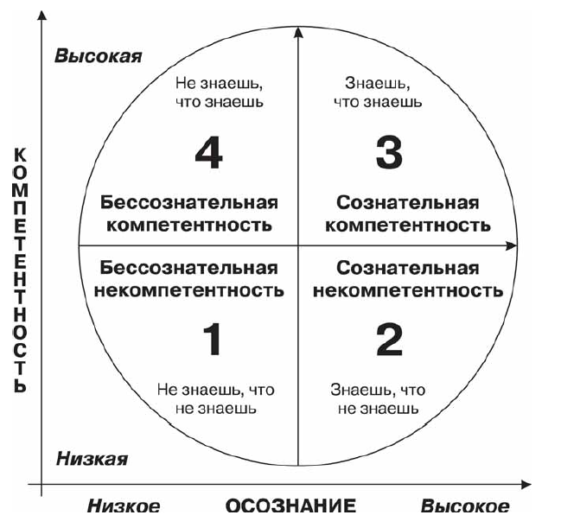
Круг в обучении

Slide 4
Четыре стадии освоения любого нового знания (навыка)
Неосознанная некомпетентность (невежество)
Осознанная некомпетентность (понимание, что нужны
изменения; постепенное освоение новых навыков)
Осознанная компетентность (знаю, чего я делаю; через ум, тренировку)
Неосознанная компетентность (автоматизм,
делаю не задумываясь)

Slide 5
Концентрация внимания на различиях
Особенность работы человеческого мозга заключается в том,
что он обучается только тогда, когда видит разницу, чем одно отличается от другого, чем один прием или способ не такой,
как другой.
Противоположным навыком является концентрация внимания на сходстве. Как только что-то определяется мозгом как «точно такое же, как и то…», процесс обучения останавливается.

Slide 6
На чем фокус внимания коуча (по Т.Голви)
Я1
Я2
Внутренний голос, подающий команды и оценки
Вн. критик и всезнайка
Привычки и стереотипы мышления и поведения
Подлинное, истинное Я
Внутренний потенциал, способности и ресурсы
Стремление и способность
к развитию и самораскрытию

Slide 7
В основе Внутренней игры лежит идея о двух частях своего «Я», где «Я1» — внутренний голос, подающий команды и высказывающий оценку.
Это внутренний голос значимых для нас людей, учителей и прочих авторитетов. «Я1» характеризуется напряжением, страхом, сомнением и излишним старанием. «Я2»— целостное человеческое существо со всем его потенциалом
и способностями. Оно характеризуется свободной концентрацией, радостью
и доверием. «Я1» стремится контролировать «Я2» и не доверяет ему.
Когда интервенция, исходящая от «Я1», полностью ликвидирована, человек переходит в состояние «Я2» — неоценочное осознание, которое часто называют «потоком». Именно в состоянии «потока» собственно и начинается Внутренняя игра.

Slide 8
Упражнение
Вспомните 3-5 случаев из жизни, когда
Вы находились в состоянии Я2
Повернитесь к соседу, расскажите ему об этом

Slide 9
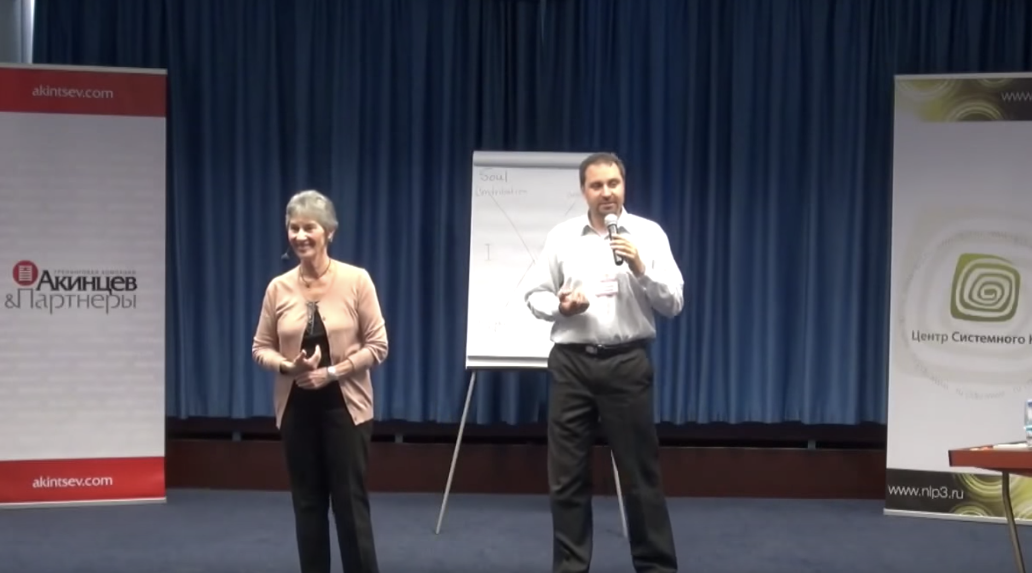

Коуч-позиция
Джудит ДеЛозье
«о коуч-позиции»
Смотреть видео

Slide 10
COACH
С (centered) — центрирован
O (open) — открыт
A (attention) — внимателен
C (connection) — связь, контакт
H (hold) — держать, поддерживать

Slide 11
CRASH
C (contract) — сжиматься закрываться
R (react) — реагировать (реактивность)
A (analyze) — анализировать
S (separate) — отделяться
H (hurt) — причинить боль

Slide 12
Коуч-позиция
Основное в коуч-позиции – умение быть достаточно независимым от результатов клиента и эмоционально отстраненным при полной концентрации внутреннего внимания на том, что важно клиенту
и на раскрытии его потенциала
Ответственность за все принятые решения и действия несет клиент
Работаем только в «Карте» клиента

Slide 13
Коуч-позиция
Потенциал минус «вмешательство» равняется результативности (Майлз Дауни)
позволяет обойти препятствия клиента и позволить
ему выйти в Я2
Препятствия это ограничивающие убеждения и стратегии выживания
Страх
Майлз Дауни называет эти стратегии «Вмешательствами»

Slide 14
Формы «Вмешательства»:
Потенциал минус «вмешательство» равняется результативности (Майлз Дауни)
Страх (проиграть, победить, выставить себя на посмешище)
Неуверенность в себе
Старание достичь совершенства (перфекционизм)
Желание произвести впечатление
Гнев
Скука

Slide 15
Необходимые условия для эффективного коучингового взаимодействия
Контакт, раппорт
Контракт
Ответственность клиента и его обязательства
Баланс поддержки и фрустрации

Slide 16
1. Контакт, раппорт
Раппорт - необходимое условие коучингового взаимодействия. При наличии раппорта коуч может оказаться более эффективным, даже если не использует конкретных моделей.
В коучинге без установления контакта эффективность будет сильно снижена.
Краткосрочные методы достижения раппорта: метасообщение, поза, ритм, голос и речь, эмоциональное состояние.
Долгосрочные методы:
ценности (уметь делать упражнения по ранжированию ценностей), контакт
по нейрологическим уровням.

Slide 17
Возможные уровни установления контакта
Уровень опыта или переживания. «В одном полку служили»
Уровень концепции. Картина мира, предположения относительно того,
как устроена реальность
Уровень намерения. Здесь предполагается, что клиент чего-то хочет, а коуч совпадает с ним на этом уровне, потому что он хочет клиенту в этом помочь
Уровень мотивации. Если у коуча с клиентом мотивации мало совпадают, то контакт будет затруднен

Slide 18
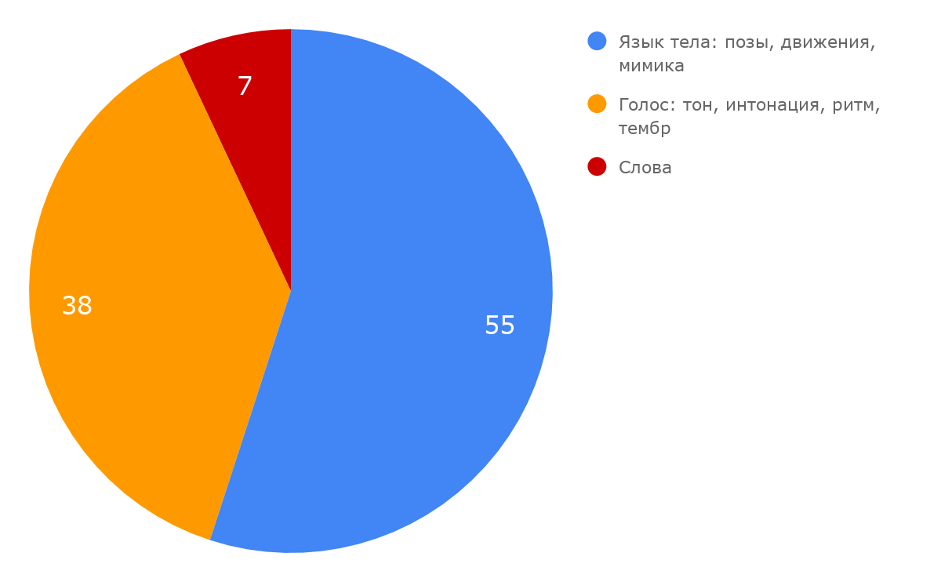
Воздействие на слушателя

Slide 19
Метасообщение
Вербальное сообщение - то, что передается словами (информация о содержании)
Невербальное сообщение (метасообщение) - то, что передается через позу, мимику, жесты, голос, дыхание (информация о внутреннем состоянии человека
и его отношении к происходящему и окружающим)
Даже ничего не говоря, мы транслируем собой разные метасообщения
Согласно исследованиям, воздействие на слушателей во время общения
в основном складывается именно из невербальной коммуникации
Метасообщение обычно более важно, чем вербальное сообщение!

Slide 20
Тренировка
Какое у нас метасообщение, когда мы просто едем
в метро и ни о чем не думаем?
Выражаем заданные эмоции

Slide 21
2. Контракт в коучинге
Предварительный контракт. Это профессиональная услуга, что такое коучинг (соответствует ли запрос именно коучингу), сколько встреч клиент предполагает, логистика, расписание, форма оплаты.
Контракт на сессии.
Время. Сколько вы за один раз проведете часовых сессий, будут ли перерывы - если сессий несколько, за сколько минут до завершения работы вы предупредите клиента
Темы. Определяется общая цель сессий, если их несколько, и тема первой сессии
Зоны ответственности коуча и клиента, если необходимо
Контракт на правила взаимодействия. Вводятся основные правила, обычно это «правило конфиденциальности», «не опаздывать», «завершать вовремя», «отключить мобильный телефон» и пр.

Slide 22
Вопросы контракта
Время. Как вы думаете, сколько часовых сессий нам потребуется сегодня? На какое время вы сегодня рассчитываете? Будем делать перерыв? Если
я вас предупрежу за 15 до конца сессии, будет удобно?
Темы. О чем мы будем говорить с Вами? О чем Вы хотели бы поговорить на этой встрече? Что будет нашей темой сегодня?
Результат. Что стало бы для вас наилучшим результатом за время нашего общения сегодня?”

Slide 23
Вопросы контракта
Формат работы (что такое коучинг)
Время работы
Стоимость (если не оплачивал)
За какое время предупредить
Открытость (есть дискомфорт скажи)
Свобода действий\передвижений (готовность пространства)
Конфиденциальность
Правило прерывания клиента
Ответственность клиента
Тема
Результат

Slide 24

3. Ответственность клиента и его обязательства
Ключевой вопрос: на ком «сидит обезьяна»?
Как мы можем передать ответственность клиенту? Какие вопросы мы можем задать, какие еще действия можно предпринять?

Slide 25
Ошибки коучингового взаимодействия
Переходить от вопросов к ответам и советам
Предлагать свои решения
Забывать, что реальность клиента может не совпадать с реальностью коуча, начинать общаться только из своих представлений о ситуации, из своего взгляда на мир
Много говорить и мало слушать
Начинать использовать своих клиентов для того, чтобы удовлетворять какие-то свои внутренние нужды (внимание, восхищение, обогащение, доминирование и пр.)

Slide 26
Ошибки коучингового взаимодействия
Начинать воспринимать проблему клиента, как свою (не умение установить границ и увидеть собственные «слабые места»)
Решать слишком много вопросов сразу за одну встречу-сессию
Слишком хотеть хороших результатов: всё и сразу
Забывать, что клиент двигается к решениям в своем темпе
Быть неспособным понять пользу фрустрации в сессии
Быть неспособным сделать коучинг стратегическим: коуч должен уметь держать во внимании все сферы жизни клиента. И если клиент, выиграв
в одном, потеряет в другом, то коуч должен это отметить

Slide 27
Необходимые навыки коуча
Калибровать состояние клиента
Использовать речевые инструменты коучинга
Моделировать ситуации во время сессии

Slide 28
Умение калибровать
Коуч должен ориентироваться не только на вербальную информацию, которую он получает от клиента,
но и на невербальную:
движения глаз
тонус и движения
мимических мышц
поза тела
размер губ, зрачков
температура
местоположение
дыхание (глубина)
угол плеч
выражение лица
окраска кожного покрова (лицо, шея)
жесты рук и пальцев
наклон головы
характеристики голоса: тон, темп, громкость, высота, тембр

Slide 29
Упражнение на определение правды-лжи
В ответ на вопросы участник отвечает правду
Могли бы вы рассказать откуда Вы родом, где родились.
Не могли бы вы рассказать, где Вы родились и где живете сейчас.
Могли бы вы рассказать с чем связана Ваша сфера деятельности.
Где, когда, что….? ОТКРЫТЫЕ ВОПРОСЫ
В ответ на вопросы участник врёт
Как обычно проводите свой отпуск?
Какие напитки предпочитаете пить?
Какие машины Вы любите?
Какие блюда Вы любите?
Какой вид транспорта Вы предпочитаете?
Затем, участник может отвечать на вопросы либо правду, либо ложь.
Наша задача – определить ложь

Slide 30
Речевые инструменты коучинга
1. Вопросы. Выделяется пять типов вопросов
2. Обратная связь
3. Утверждения
4. Вызовы
5. Идеи (интервенции)

Slide 31
Речевые инструменты коучинга. Вопросы
Важно, чтобы клиент сам подошел к тому, что побуждает
его думать так, а не иначе, поэтому наиболее эффективными являются открытые вопросы
Открытые вопросы — возможны разнообразные ответы
Закрытые вопросы — возможен ответ либо «да», либо «нет», «или/или»

Slide 32
Речевые инструменты коучинга. Вопросы
Модельные вопросы. Такие вопросы организованы на основании модели, например, на модели GROW. (Пример вопросов по модели GROW в раздаточных материалах)
«Какова Ваша долгосрочная цель относительно данного вопроса?»
«Когда Вы хотели бы её достичь?»
«Какие Вы видите промежуточные шаги?»
«Каковы сроки для их осуществления?»

Slide 33
Речевые инструменты коучинга. Вопросы
Вопросы, проверяющие предположения клиента – вопросы о том, насколько основательны, реалистичны предположения клиента. Например:
«На основании чего Вы думаете, что это так?»
«На каких предположениях основан Ваш образ действий?»
«Почему именно так?»
«Что Вас побуждает так думать?»
«Что это значит?»

Slide 34
Речевые инструменты коучинга. Вопросы
Вопросы, проверяющие предположения коуча — вопросы-уточнения:
«Как я слышу, Вы сказали, что не собираетесь этим заниматься…»
«Я правильно понимаю, что…»
«У меня такое впечатление, что …»
Важно не увлечься решением проблемы клиента, не «уводить» его в свою реальность.
Вопросы разрешения — направлены на сохранение контакта, создают более вежливый контакт
«Не могли бы Вы рассказать мне о вашей цели?»
«Можете ли Вы рассказать мне о вашей цели?»
«Расскажите, пожалуйста, о своей цели...»
«Позвольте уточнить...»
«Вам необходимо рассказать о себе более подробно...»

Slide 35
Речевые инструменты коучинга. Вопросы
Работа с картой реальности (трансформационные вопросы)
Вопросы этой категории помогают выйти за рамки ограничивающих убеждений и посмотреть на задачу с позиции возможностей. Применяются, когда клиент высказывает заранее продуманные концепции, и не видит, как в этом контексте можно решить задачу.
Обычно начинаются с:
«Давайте предположим, что…»
«Представьте себе, что…»
«Что если бы Вы были…»

Slide 36
Речевые инструменты коучинга
Обратная связь необходима, когда нужно дать понять клиенту разницу между тем, что думает и говорит клиент, и тем, что видит коуч в его поведении. Коуч наблюдает, а затем нейтрально описывает поведение клиента. Важно избегать оценки и побудительных моментов:
«Как Вам кажется, что сейчас происходит?»
«Мне кажется, что для вас характерно именно так поступать…»
«Я не уверен, что это так в действительности…»
«Я заметил, что когда Вы это говорите, Ваше тело говорит о неправде...»

Slide 37

Речевые инструменты коучинга
Утверждения
Могут быть в разнообразных формах, например,
как похвала / «поглаживание»:
«Вы хорошо в этом разбираетесь!»
«Здорово, что у Вас такой решительный настрой»
Или другие утверждения коуча:
«Мне кажется, нам стоит сейчас…»
«У меня есть ощущение, что у нас недостаточно контакта»

Slide 38
Речевые инструменты коучинга. Вопросы
Вызовы. Применяются как элемент фрустрации, когда клиенту предстоит сделать что-то, что является для него выходом из зоны комфорта. Добавляет клиенту решимости или становится для коуча индикатором решимости клиента.
«Мне кажется, Вы не сможете».
«Мне кажется, Вы и дальше будете продолжать так делать» (в отношении неэффективной стратегии поведения).
«Мне кажется, Вы не будете этого делать» (в отношении нового плана действий).

Slide 39
Речевые инструменты коучинга. Вопросы
Идеи или интервенции. В некотором смысле, это выход из коуч-позиции.
Это не совет, но информация о том, как можно поступить в этом случае.
Например: «У меня есть знакомые, которые в такой ситуации поступили так-то». Применяется, когда очевидно, что у клиента просто не хватает информации, а у коуча такая информация есть.
В этом случае коуч может подать идею, чтобы сэкономить время и усилия клиента на поиск этой информации в других источниках.
Важно подать идею клиенту так, чтобы у него была возможность принять её или отказаться.

Slide 40
Моделирование ситуации
Моделировать – это значит предложить клиенту представить себе ситуацию и «проиграть» её здесь и сейчас
Например: «Я – ваш начальник. Можете прямо сейчас попросить меня
о повышении. Как Вы будете это делать?»
«Как если бы…» «Представьте себе, что Вы уже старший менеджер,
как бы Вы изменили ситуацию?»

Slide 41

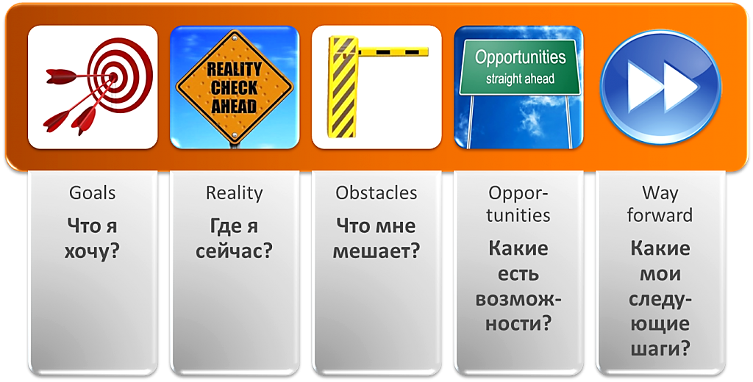
Макромодели коучинга

Slide 42
Микромодели коучинга
Используется при постановке целей (G)
Т- модель. Используется при постановке целей
и обследовании реальности
SMART

Slide 43
Т- модель
Расширение
Фокусировка

Slide 44
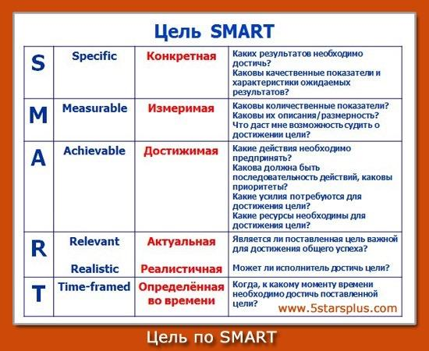
Микромодель
SMART
Цели. Что я хочу?

Slide 45
Микромодель
Работа с ценностями пузырьковым методом
Работа с приоритетами
Ценность 1
Ценность 2
Ценность 3
Ценность 4
Ценность 5
Ценность 6
Ценность 7
Ценность 8
Ценность 9
Ценность 10
Сравнивают попарно, смежные между собой элементы, начиная с самого нижнего.
«У тебя есть ценность 10, но нет ценности 9. Или. У тебя есть ценность 9, но нет ценности 10»

Slide 46
Микромодель
Шкалирование
Шкала «уверенности»
Метод работы с ценностными запросами.
Например: хочу быть любящей, более открытой, нежной, женственной.
Хочу быть целеустремлённым, усидчивым и более общительным.
0
3
9
10
Где сейчас?
Куда хочу?
Как понимаю что тут?:
-
-
-
-
-
-
Как пойму что достиг:
-
-
-
-
-
-

Slide 47
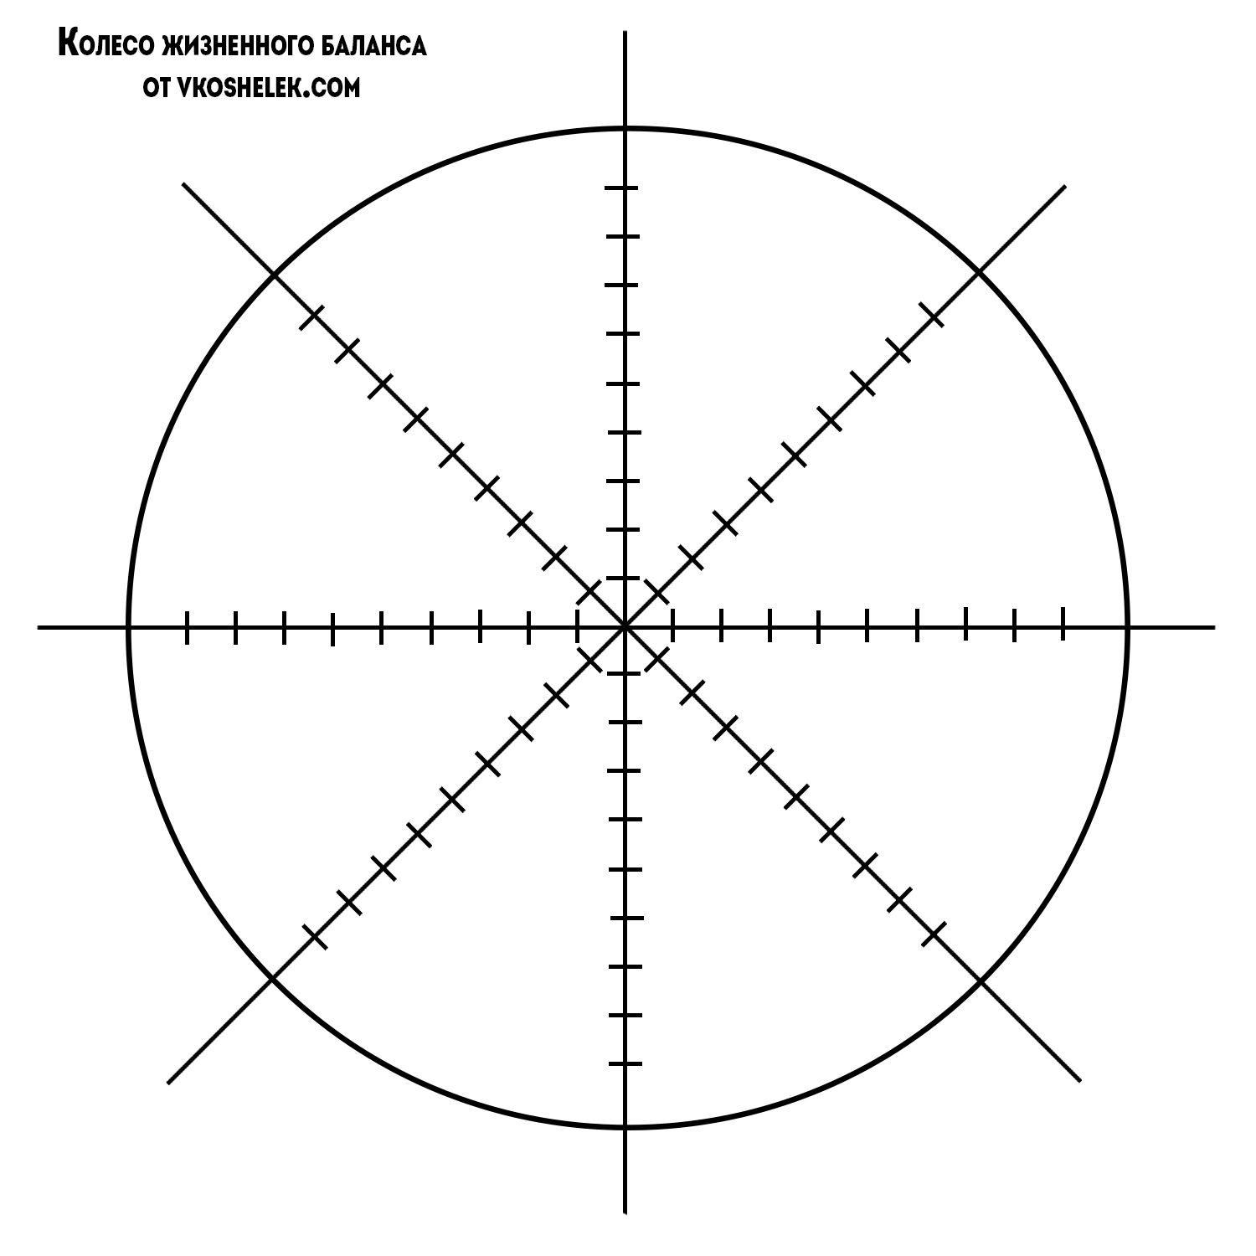
Микромодель КОЛЕСО
- балланса
- ценностей
- развития
Из каких элементов состоит ваша жизнь?
Николай Мрочковский «Экстремальный тайм менеджмент»

Slide 48


Николай Мрочковский «Экстремальный тайм менеджмент»

Slide 49
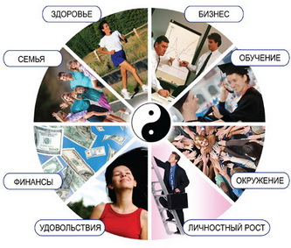
Микромодель
КОЛЕСО

Slide 50
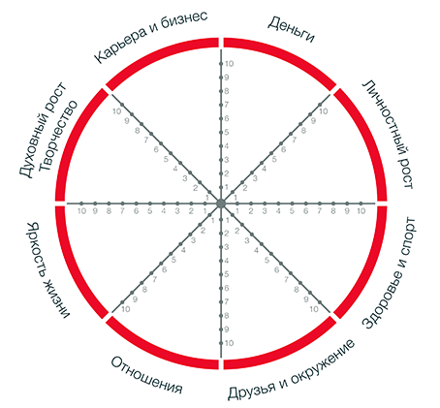
Микромодель
КОЛЕСО

Slide 51
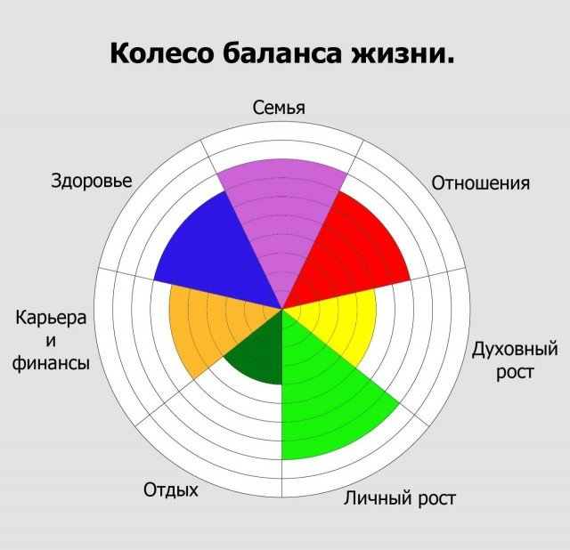
Микромодель
КОЛЕСО

Slide 52
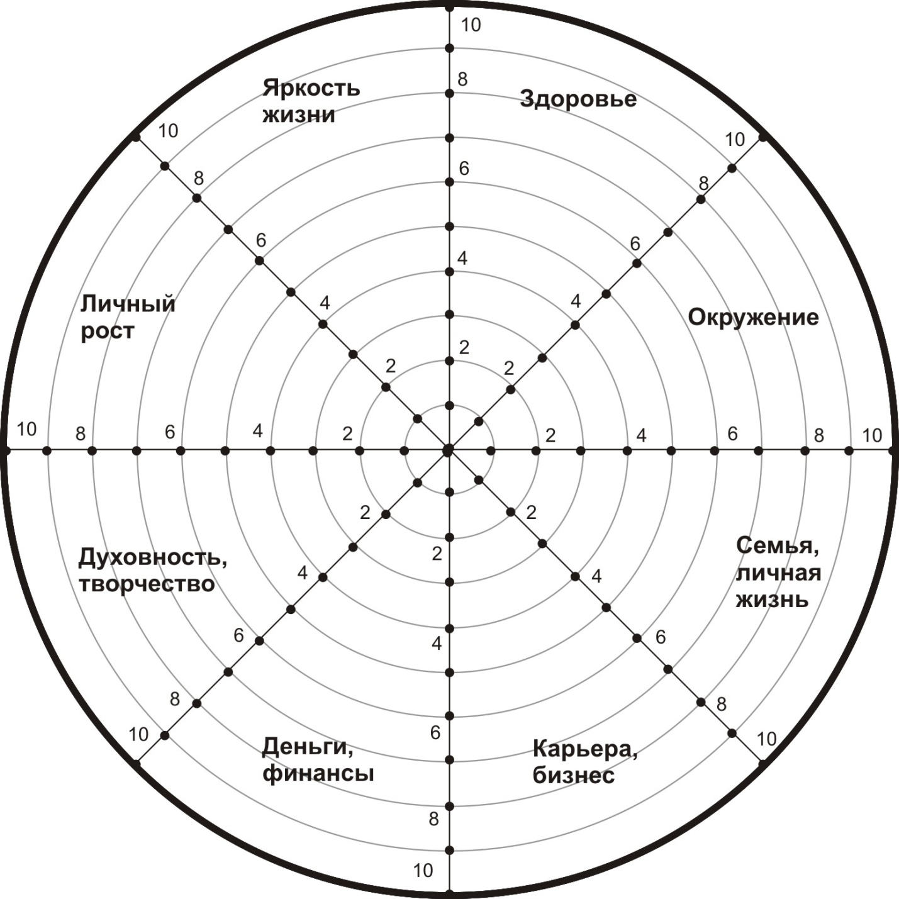
Микромодель
КОЛЕСО
Заполните ваше колесо, сферами из вашей жизни. Сферы которые у вас есть, или сферы которых нет, но вы хотите что бы они появились. Можете взять предложенные сферы, и откорректировать их. Можете полностью написать свои сферы.
«Оцените, насколько вы удовлетворены реализацией каждой сферы в вашей жизни по 10-ти бальной шкале»

Slide 53
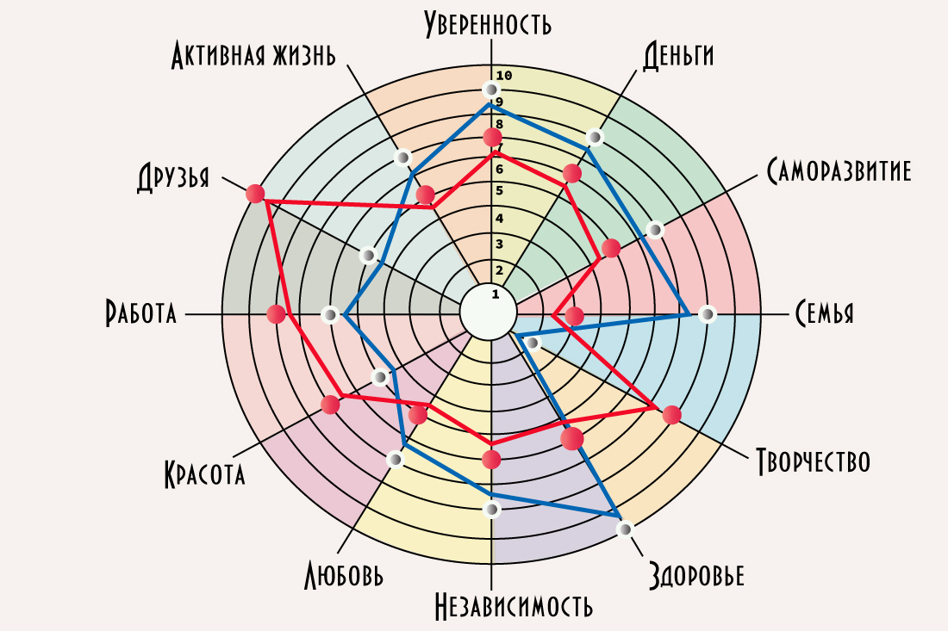
Микромодель
КОЛЕСО

Slide 54
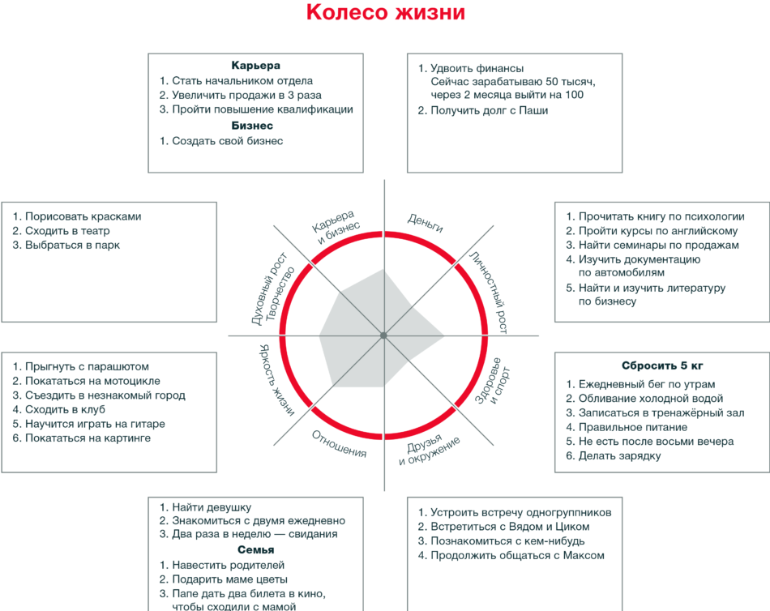
Вариант 1:
Сразу прописать действия, для развития всех сфер.

Slide 55
Шкалирование сферы
Шкала «Яркости жизни»
0
3
9
10
Вариант 2:
Выбрать сферу и использовать шкалирование
Где сейчас?
Куда хочу?
Как понимаю что тут?:
-
-
-
-
-
-
Как пойму что достиг:
-
-
-
-
-
-

Slide 56
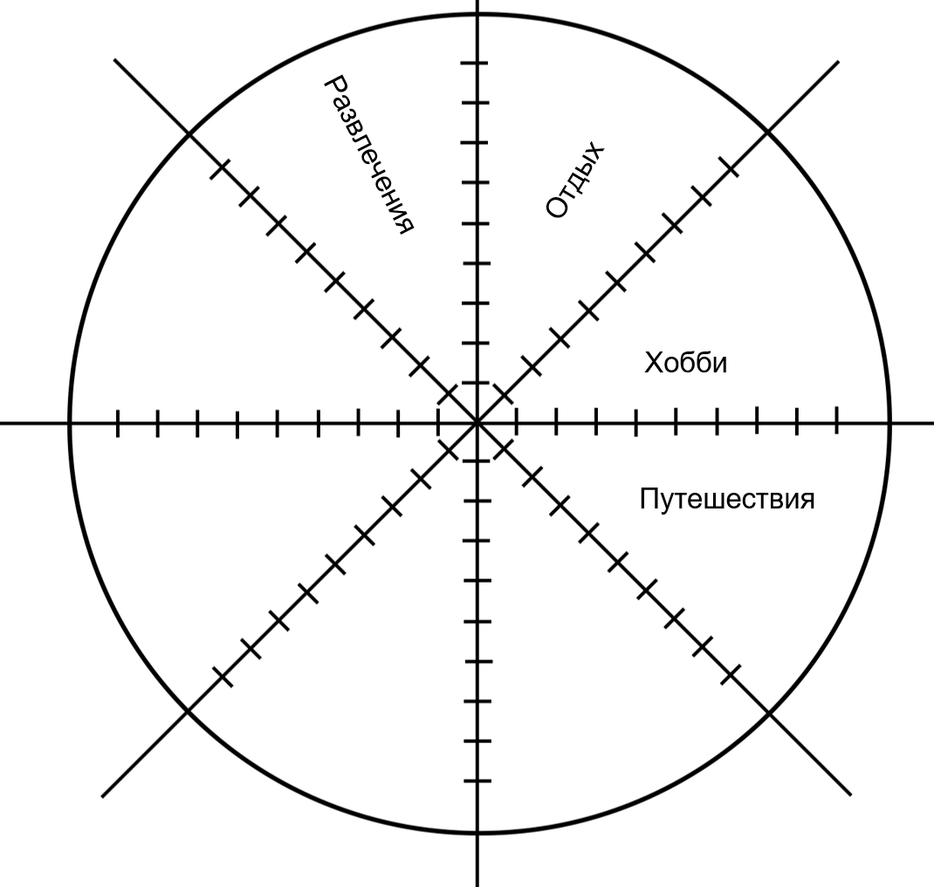
КОЛЕСО
ЯРКОСТЬ ЖИЗНИ
«Из каких элементов состоит сфера – ЯРКОСТЬ ЖИЗНИ?»
Вариант 3:
Разбить сферу на составляющие

Slide 57
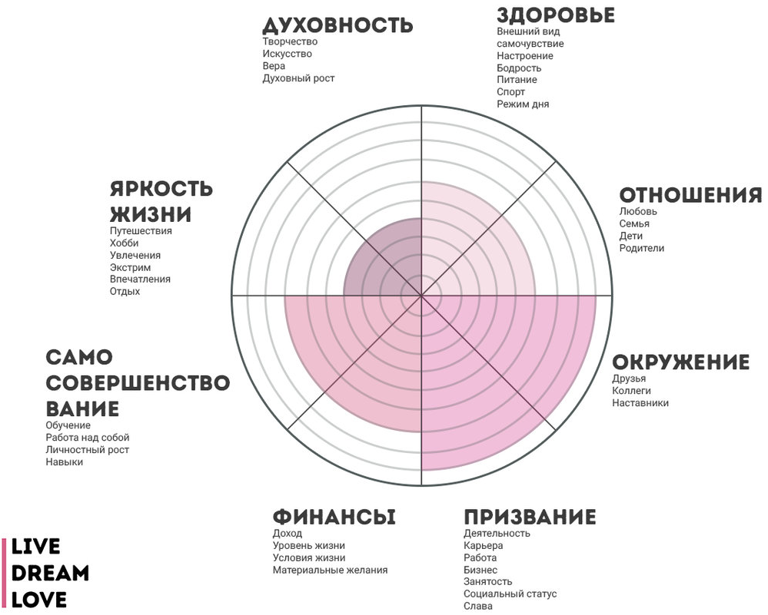
Микромодель
КОЛЕСО

Slide 58
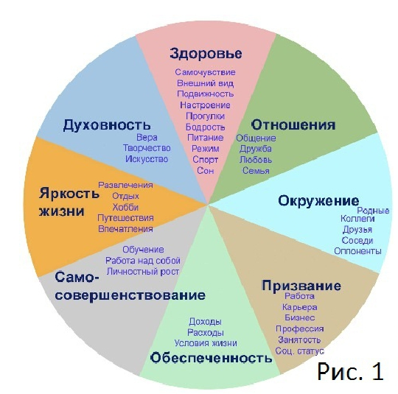

Slide 59
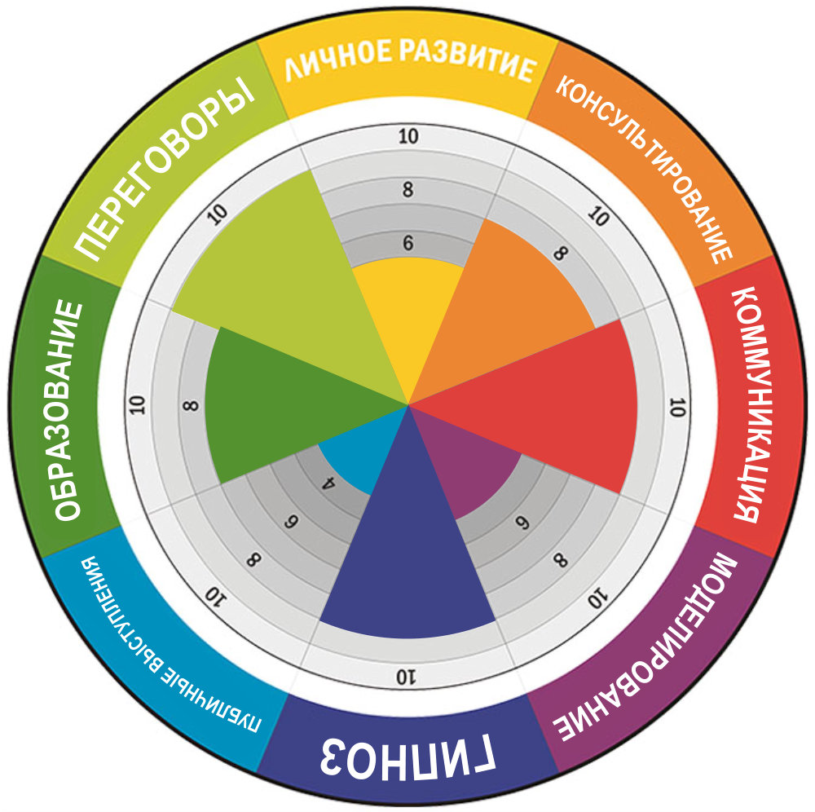
Микромодель
КОЛЕСО РАЗВИТИЯ

Slide 60
Микромодель КОЛЕСО
Варианты:
Сразу прописывать действия для улучшения сфер
Использовать шкалирование
Разбить сферу на составляющие, и заполнить еще одно колесо.

Slide 61
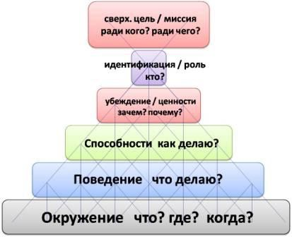
Микромодель
НЛУ

Slide 62
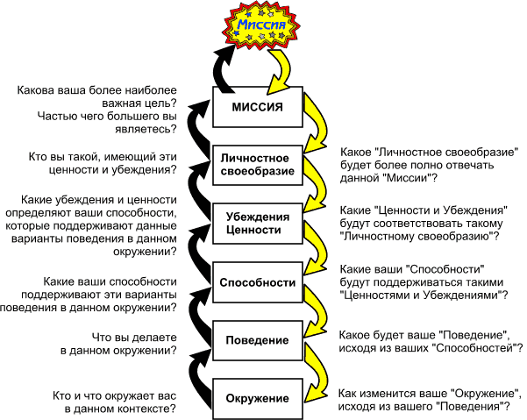
Микромодель
НЛУ

Slide 63
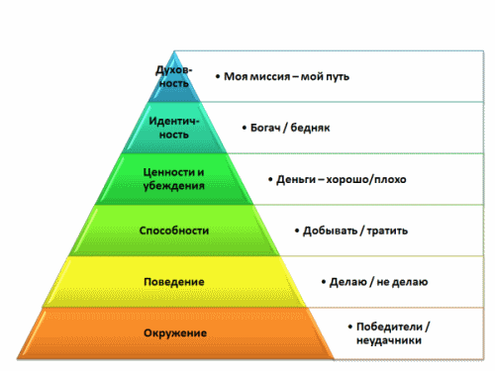
Микромодель
НЛУ

Slide 64
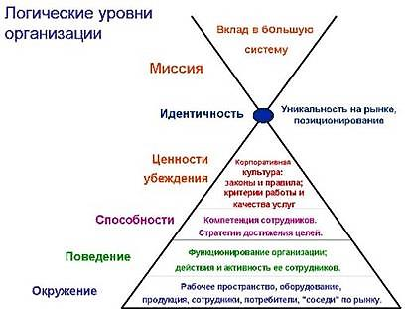
Микромодель
НЛУ
Вы можете создать в НЛУ - систему семьи

Slide 65
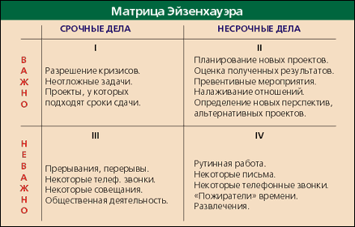
Микромодель
Матрица Эйзенхаура
Для запросов с планированием времени

Slide 66
Микромодель
Я
Другой
Четырехпозиционная модель восприятия реальности
Наблюдатель
Клиенту предлагается посмотреть на ситуацию с разных точек зрения:
«Я сам» - видение клиентом ситуации «изнутри»
«Я – другой» - с позиции другого участника ситуации
«Я – наблюдатель» - взгляд со стороны
«Поле» или «Я-система» - системный взгляд на ситуацию; как изменения отразятся на элементах системы и их взаимосвязях
Система

